Slide 1


UNIVERSIDAD AUTÓNOMA DEL ESTADO DE MÉXICO
FACULTAD DE ARQUITECTURA Y DISEÑO
Licenciatura: ADMINISTRACIÓN Y PROMOCIÓN DE LA OBRA URBANA
Material didáctico
Docente: Dra. en A. Guadalupe González García
ggonzalezga@uaemex.mx
Septiembre 2015
Notes:
PORTADA 2

Slide 2

UNIDAD DE APRENDIZAJE
Administración
Licenciatura: ADMINISTRACIÓN Y PROMOCIÓN DE LA OBRA URBANA
TEMA:
Unidad 6. Áreas funcionales en organizaciones y empresas
Parte 1: DIRECCIÓN GENERAL: CAPITAL HUMANO
(Sólo visión proyectable)
Notes:
INTERIORES

Slide 3

ÍNDICE
Número de diapositiva
Mapa curricular
Programa de estudios por competencias
Estructura capitular
Propósito general
Objetivo de la Unidad de Aprendizaje
Guión explicativo
Sugerencias y momento de uso
Introducción al tema
Área funcional: Recursos humanos
Managing human resources *inserción en inglés
Consultoría
Recomendaciones finales
Fuentes de Consulta
1
2
3
4
5
6
7
8
11
23
29
32
34

Slide 4
UNIDAD DE APRENDIZAJE

Slide 5
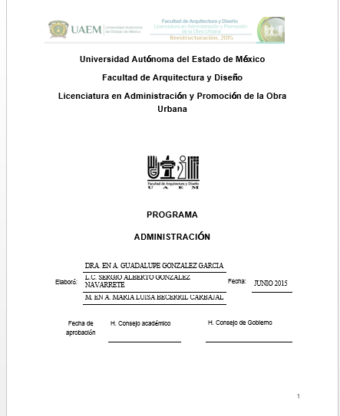
NOTA ACLARATORIA
Al momento de realizar este material y toda vez que aunque la reestructuración 2015 ya fue aprobada,
la carátula del programa de la Unidad de Aprendizaje ADMINISTRACIÓN se presenta sin fecha de aprobación, ya que se encuentra en Comisión de los H.H. Consejos de la Facultad de Arquitectura y Diseño.
Dra. en A. Guadalupe González G. DIAPOSITIVA 2

Slide 6
ESTRUCTURA CAPITULAR
Unidad 1. Introducción al estudio de la Administración y el Proceso Administrativo.
Unidad 2. Planeación
Unidad 3. Organización e Integración de Recursos
Unidad 4. Dirección
Unidad 5. Control
Unidad 6. Áreas funcionales en organizaciones y empresas

Slide 7
PROPÓSITO GENERAL
El alumno será capaz de comprender a la Administración como un proceso de coordinación de recursos, así como los conceptos, principios y técnicas utilizadas en cada etapa. Podrá entender el funcionamiento y la aplicación de los principios, técnica y herramientas en cada una de las funciones administrativas
(programa de estudios por competencia, actualización 2015)

Slide 8
OBJETIVO DE LA UNIDAD DE APRENDIZAJE
Analizar el proceso administrativo desde la planeación, organización, dirección y control en las organizaciones , reconociendo sus áreas funcionales sustantivas que permitan tener una visión prospectiva para generar propuestas y optimizar tiempos.
(programa de estudios por competencia, actualización 2015)
Dra. en A. Guadalupe González G. DIAPOSITIVA 5

Slide 9
GUION EXPLICATIVO
La intención del presente material radica en que el alumno sea capaz de comprender la importancia de las funciones sustantivas en las organizaciones y empresas.
También cuenta con algunos contenidos en inglés siguiendo las recomendaciones institucionales orientadas a la internacionalización.
En esta primera parte, se aborda el tema del CAPITAL HUMANO o RECURSOS HUMANOS para que el estudiante comprenda su interrelación con las actividades de la organización

Slide 10
SUGERENCIAS Y MOMENTO DE USO
Se sugiere su empleo para coadyuvar al logro de los objetivos y el propósito general de la Unidad de Aprendizaje.
El material existente en el tema de Recursos Humanos es muy vasto, por lo que se recomienda utilizar esta presentación junto con dinámicas de investigación documental y de campo que previamente seleccione el docente.

Slide 11
Introducción a la Unidad 6. Áreas funcionales
La Administración cumple con ciertos principios, tales como la universalidad y multidisciplinariedad, también es claro que de una u otra manera se ejerce en las organizaciones y empresas. El Objetivo en esta unidad es: Identificar las áreas funcionales sustantivas, entendiendo su interrelación en la organización, así como algunas herramientas que permitan al administrador (jefe, gerente o director) asegurar que los objetivos se logren y el desempeño real satisfaga o supere los resultados deseados.

Slide 12
Las funciones clásicas o áreas funcionales se refieren a la forma en que se segmenta el trabajo en tareas distintas, ya sea en la organización o en la empresa. Algunos estudiosos de la ciencia de la Administración como Fayol (operaciones de la empresa); Taylor (sistema científico del trabajo) o Weber (modelo burocrático) enfatizan que las tareas deben estar altamente diferenciadas y coordinadas (Dávila, 2004).
Para estudiarlas se generan divisiones específicas, sin embargo no siempre es posible marcar claramente la frontera entre una función y otra.
Nota: las organizaciones necesitan del poder que las empresas tienen pero las empresas necesitan del poder de regulación que a la organización la caracteriza, un ejemplo claro de esto es lo que sucede en la actualidad, las empresas trasnacionales tienen el poder económico suficiente, para darle poder de regulación y decisión a las organizaciones (Ballina, 2001). Por la naturaleza del presente material se utiliza indistintamente la palabra organización.

Slide 13
Las áreas funcionales de la organización o funciones clásicas son:
Define Munch (2010) a las áreas funcionales como el conjunto de funciones, procesos, actividades y responsabilidades realizadas en un departamento o área de la organización.
Producción del bien o servicio
Mercadotecnia o Comercialización
Recursos Humanos
Finanzas

Slide 14
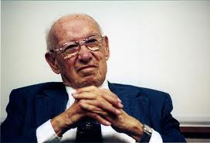
Área funcional: Recursos Humanos importancia
Peter F. Drucker afirmaba ya hace cincuenta años, que el propósito de cualquier organización es cumplir su misión y alcanzar su visión, para lo cual requiere una estructura que, además de responder a su contexto, coloque las tareas afines en campos como la fabricación, las ventas y las finanzas; todas unidas por el capital humano.

Slide 15
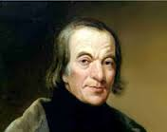
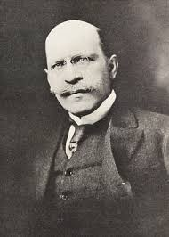
Algo de historia (Robbins y DeCenso, 2009)
Robert Owen. Hombre de negocios escocés y reformador, que se dedicó a mejorar el trato a los trabajadores. Afirmaba que el interés por los empleados era muy rentable para la administración y además, aliviaba la miseria de los seres humanos. Desarrolló el Informe al Condado de Lanark (1821).
Hugo Munsterberg. Creó el campo de la psicología industrial, es decir, el estudio científico de las personas en el trabajo, para aumentar al máximo su productividad y adaptación. Se ocupó del estudio de la Psicología y eficiencia industrial (1913).

Slide 16

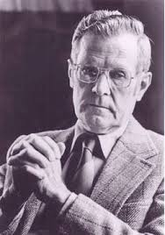
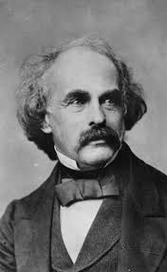
Mary Parker Follett. Reconoció que se podía ver a las organizaciones desde la perspectiva individual y de grupo. Creía que el potencial del individuo sólo podía ser liberado por la asociación con el grupo. Introdujo el concepto de “partnership” en la década de los 30 del siglo pasado.
Chester Barnard. Vio a las organizaciones como sistemas sociales que requieren de la interacción y cooperación humana. Expresó su visión sobre la “aceptación de la autoridad” en su libro Las funciones del ejecutivo en 1938.
Nathaniel Hawthorne. Cambió la visión que prevalecía en cuanto a que las personas no eran muy diferentes de las máquinas. Las normas sociales o estándares del grupo son la clave determinante del comportamiento del individuo en el trabajo.

Slide 17
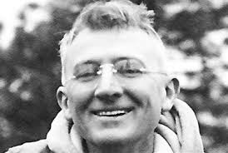
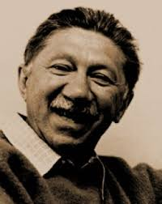
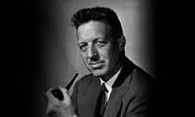
Movimiento de las relaciones humanas
Sus defensores creían en las capacidades de las personas y estaban interesados en prácticas administrativas más humanas.
Dale Carnegie
  Abraham Maslow
  Douglas McGregor

Slide 18
CONCEPTO
La administración de recursos humanos o de personal, es el proceso administrativo aplicado al acrecentamiento y conservación del esfuerzo, las experiencias, la salud, los conocimientos, las habilidades, etc., de los miembros de la organización, en beneficio del individuo y de la propia organización (Munch, 2011).

Slide 19

El esfuerzo humano resulta vital para el funcionamiento de cualquier organización; si el elemento humano está dispuesto a proporcionar su esfuerzo, la organización marchará; en caso contrario, se detendrá.
De aquí a que toda organización debe prestar primordial atención a su personal, también denominado “Recursos Humanos”.

Slide 20

Citando a Munch (2010), a esta área funcional también se le denomina talento humano, relaciones industriales o capital humano. Se encarga de establecer mecanismos para seleccionar, capacitar y dirigir al personal, y lograr su óptimo desarrollo para elevar su grado de satisfacción y pertenencia.
El objetivo de Recursos Humanos lo podemos definir como: “Crear, mantener y desarrollar un contingente de personas, con habilidad y motivación para realizar los objetivos de la organización.”
.

Slide 21

CARACTERÍSTICAS
Los Recursos Humanos (RRHH) tienen ciertas características que los hacen diferentes a los otros recursos (o sea los económicos, tecnológicos y los materiales).
A continuación se presentan los más relevantes :

Slide 22
*No pueden ser propiedad de la organización; los conocimientos, la experiencia, las habilidades, etc. son parte del patrimonio personal.
* Las actividades de las personas en las organizaciones son voluntarias; no por el hecho de existir un contrato de trabajo la organización va a contar con el mejor esfuerzo de sus miembros; por lo contrario, solamente contará con él si perciben que esa actitud va a ser provechosa en alguna forma.
* Las experiencias, los conocimientos, las habilidades, etc., intangibles; se manifiestan solamente a través del comportamiento de las personas en las organizaciones. Los miembros de ellas prestan un servicio a cambio de una remuneración económica y afectiva.
* Los recursos humanos son escasos; no todo mundo posee las mismas habilidades y conocimientos.

Slide 23

El área de RRHH como proceso.
El departamento, gerencia o área: Recursos Humanos, Talento. Relacionas industriales, Personal o Capital Humano, tiene un efecto en las personas y en las organizaciones.
Conocer el Proceso de Administración de Recursos Humanos facilita la visión sistémica de las organizaciones.
La forma de seleccionar, reclutar integrar, inducir, desarrollar, recompensar y evaluar, es un aspecto crucial (Chiavenato, 2011)

Slide 24
PROCESO DE ADMINISTRACIÓN DE RECURSOS HUMANOS
Planeación | Organización | Dirección | Control
Cantidad de Vacantes a cubrirse | Empleo | Contratación de personal competente | Evaluación de personal
Descripción de puestos | Servicios al personal | Conservar al personal competente | Calificación de meritos
Desarrollo de fuentes de abastecimiento | Relaciones Laborales | Incrementar la productividad laboral | Registros
Selección de Personal | Capacitación | Comunicación | Auditoría
Iniciación del empleado en su área | Investigación | Motivación e Incentivos
 |  | Desarrollo de Ejecutivos
Dra. en A. Guadalupe González G. DIAPOSITIVA 21

Slide 25
EJERCICIO.
A fin de enriquecer el conocimiento, realiza una investigación documental sobre las palabras clave marcadas en rojo y después procede a anotar la respuesta correcta V Verdadero F Falso
 |  | F/V
1. | El área de recursos humanos incluye las áreas de administración de sueldos y salarios, reclutamiento y selección, relaciones laborales, servicios y prestaciones, planeación de recursos humanos, higiene y seguridad, capacitación y desarrollo.
2. | Son funciones del área de planeación de recursos humanos: análisis y valuación de puestos, inventario de recursos humanos, planeación de méritos, plan de carrera.
3. | Son funciones del área de reclutamiento y selección: entrevistas, exámenes psicométricos, contratación e inducción.
4. | El área de relaciones laborales se encarga del trato con el sindicato y del pronóstico de recursos humanos.
5. | El otorgamiento de vales de despensa, transporte, actividades culturales y recreativas, es responsabilidad del área de salud organizacional.
6. | El entrenamiento, capacitación y desarrollo de personal son fundamentales para establecer un sistema eficiente de competencias.
7. | Las etapas para establecer un sistema de gestión por competencias son: planeación estratégica, definición de puestos, diseño de competencias e implantación de competencias.
8. | Son funciones del área de higiene y seguridad: servicio médico, programas, equipos de seguridad.
9. | El departamento de relaciones laborales depende del área de planeación de recursos humanos.
10. | El Job Enrichment es responsabilidad del área de administración de sueldos y salarios.
Dra. en A. Guadalupe González G. DIAPOSITIVA 22

Slide 26

Managing human resources
Today, more tan ever, strategic decisions are related to human resorces considerations. HR refers to economic value of combined knowledge, experience, skills, and capabilities of employees (Daft, 2008).

Slide 27
The strategic approach
HUMAN RESOURCE MANAGEMENT
All managers are involved in human resource management
Employees are viewed as assets (employees, not buiding and machinery, give a company its competitive edge)
Human resource management is a matching process, integrating the organization´s strategy and goals with the correct aproach.

Slide 28

NEW MANAGER´S QUESTIONS
Please circle your opinion below each of the following statements .
Managers need to have a prime focus on the bottom line –on the financial well-being of the company
MOSTLY YES << >> MOSTLY NO 1 2 3 4 5
Hiring people to work for a company is about the economic contract between employer and employee
MOSTLY YES << >> MOSTLY NO 1 2 3 4 5
The increasing number of foreing workers need to spend a lot of attention learning, culture and adapting
MOSTLY YES << >> MOSTLY NO 1 2 3 4 5

Slide 29
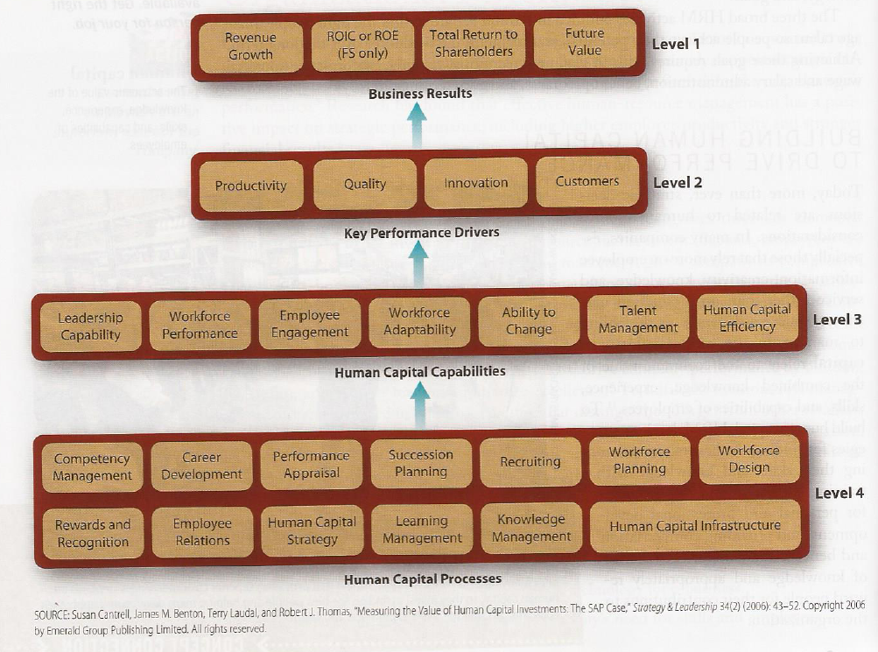
Role and value of human – capital investments

Slide 30
Building human capital to drive performance
Companies success depends on the ability to manage human capital (HC), that refers to the economic value of the combined knowledge, experience, skills, and capabilities of employees. To build HC develops strategies for finding the best talent, enhancing their skill and knowledge with training programs and oportunities for personal and professional development, and providing compensations and benefits that support the sharing of knowledge and appropriately reward people for their contributions to the organization.

Slide 31
¿Outsourcing?
Existen los prestadores de servicios de terciarización, que en el campo de la consultoría son una opción para las organizaciones que no cuentan con una área específica de RRHH.
El outsourcing es una tendencia mundial económica y social que debe ser tomada en cuenta como una herramienta para la Administración.

Slide 32
¿Y la consultoría?
En un mundo globalizado y de constantes cambios en cuestiones de cultura laboral, es vital estar enterados de los procesos y tendencias internacionales para que con ayuda de especialistas en el tema se impulse la mejor integración del Capital Humano, así como su capacitación y desarrollo, para ver resultados en la productividad.

Slide 33

REFLEXIÓN
¿Cómo puede un LAPOU (Licenciado en Administración y Promoción de la Obra Urbana)combinar el poder del establecimiento de objetivos y el poder del reforzamiento positivo para crear un ambiente de trabajo altamente motivante para un grupo de colaboradores que posee grandes necesidades de logro?
Dra. en A. Guadalupe González G. DIAPOSITIVA 30

Slide 34

Equilibrio trabajo – vida personal caso (Schermerhorn, 2010)
Es evidente que Autodesk, un fabricante de software, es una organización en pro de la familia. En una encuesta anual de Business Week, la firma obtuvo un alta calificación por parte de sus empleados. El hecho de que usted puede llevar perros, gatos, e incluso iguanas al trabajo con la aprobación de sus compañeros de trabajo es un poco exagerado. Pero la flexibilidad laboral que la firma ofrece no lo es. Brinda oportunidades para el equilibrio entre el trabajo y la familia. El ambiente de la compañía es informal, los empleados pueden diseñar sus propios horarios laborales y casi la mitad de ellos pasan un día por semana trabajando desde su casa. El respaldo vienen desde la cúspide… por medio del ejemplo. Después de hacer viajes largos, la CEO (presidente ejecutiva) de la empresa acostumbra quedarse una semana en casa para estar con su pequeña hija.
Comenta
Dra. en A. Guadalupe González G. DIAPOSITIVA 31

Slide 35
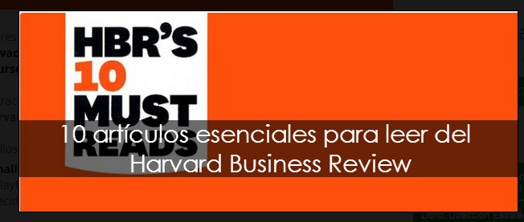
Recomendaciones finales
Como se comentó al principio de esta presentación, existe una gran variedad de artículos y material digital que sirven de apoyo y actualización sobre los temas de capital humano. Derivado del tiempo limitado que se tiene para abordar este tema durante el periodo escolar, se recomiendan las siguientes lecturas:
Dra. en A. Guadalupe González G. DIAPOSITIVA 32

Slide 36
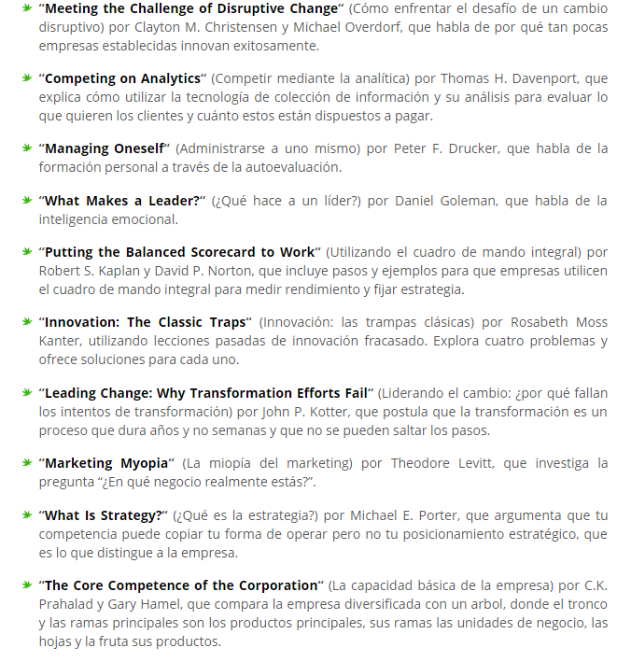

Dra. en A. Guadalupe González G. DIAPOSITIVA 33

Slide 37
FUENTES DE CONSULTA
Ballina, F. (2001). Teoría de la Administración. Un Enfoque Alternativo. México: Mc Graw Hill
Chiavenato, I. (2011). Administración de Recursos Humanos. . México: Mc Graw Hill
Daft, R. (2011). Management The new workplace. 7a ed. U.S.: Cengage learning
Hernández y Rodríguez, S. (2012). Administración. Teoría, proceso, áreas funcionales y estrategias para la competitividad. 3a ed. México: Mc.Graw Hill.
Munch, L.(2011). Administración de capital humano. La gestión del activo más valiosos de la organización. México: Trillas
Munch, L.(2010). Fundamentos de Administración. México: Trillas
Reyes Ponce, A. (2010). Administración Moderna. México Limusa
Robbins, S., Coulter M. (2010). Administración. 10a ed. México: Pearson
Robbins y DeCenso. (2009). Fundamentos de administración 6ª ed. México: Pearson
Schermerhorn, J. (2010) Administración. 2ª ed. España: Limusa Wiley
Revistas: RHMAGAZINE, creando valor rh, harvard business review
www.revistaconsultoria.com.mx
http://pymes.manpower.com.mx

Slide 38

Notes:
CONTRAPORTADA

